Slide 1

Co o vás CzechInvest ví?
Michal Urban

Slide 2

OBSAH
Definice potřeb CI a našich klientů z pohledu dat
Datový audit mapující stav na CI
Tvorba datového skladu CIIS a DIP
Spolupráce na sdílení dat externích subjektů a partnerů
Sběr nových dat skrze běžící programy a projekty CI
Plány do budoucna

Slide 3
Definice datových potřeb
Se změnou investičních pobídek, rozjezdem projektu Pasportizace, rozšiřujícími se podpůrnými nástroji směrem k podpoře start-upů vyvstala potřeba cíleně, strukturovaně a jednotně sbírat, skladovat, analyzovat data.
CzechInvest se chce stát drata driven agenturou, ale k tomu je nutné zjistit, jaká data, v jakém objemu, kvalitě, granularitě je třeba sbírat a uchovávat.
Typ dat se přitom odvíjí od klientů, na které CzechInvest cílí a těmi jsou:
Start-upy
Etablované firmy (SME, VP)
Zahraniční investoři
Municipality

Slide 4
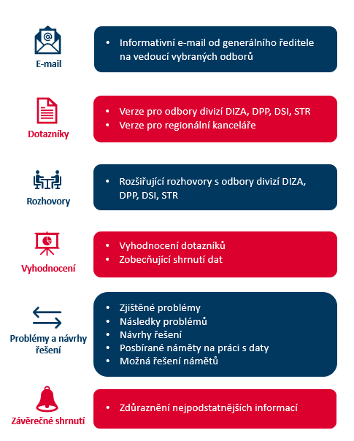
Datový audit
V roce 2020 proběhl tzv. datový audit, jehož cílem bylo zjistit, jaké procesy v rámci CI probíhají při práci s daty.
Audit proběhl formou strukturovaných rozhovorů a dotazníkovým šetřením na úrovni vedoucí odborů.
Byla zjištěna řada nedostatků, ale předně se ukázalo, že většina odborů si vede paralelní datové přehledy.

Slide 5
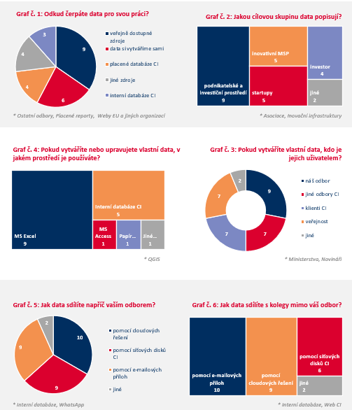
Datový audit
Docházelo tak ke ztrátě informací s fluktuací zaměstnanců, kteří byli autory často excelových přehledů.
Návrhy na změny byly označeny jako:
A: rychle aplikovatelné, bez nákladů
B: aplikovatelné ve střednědobém výhledu, nízké náklady
C: složitě aplikovatelné, vyšší náklady

Slide 6
Pasportizace podnikatelského prostředí
Analytické podklady
statistická data a vlastní výpočty
Pasportizace obcí
řízené rozhovory se zástupci obcí s pověřeným obecním úřadem
Profil potřeb firem
řízené rozhovory se zástupci českých a zahraničních firem
Vlastní databáze
Vlastní evidence firem/investičních pobídek/ start-upů/dodavatelů/inovační infrastruktury
CIIS
Informační databázový systém agentury CzechInvest
Databáze investičních příležitostí
Databáze BF a podnikatelských nemovitostí

Slide 7
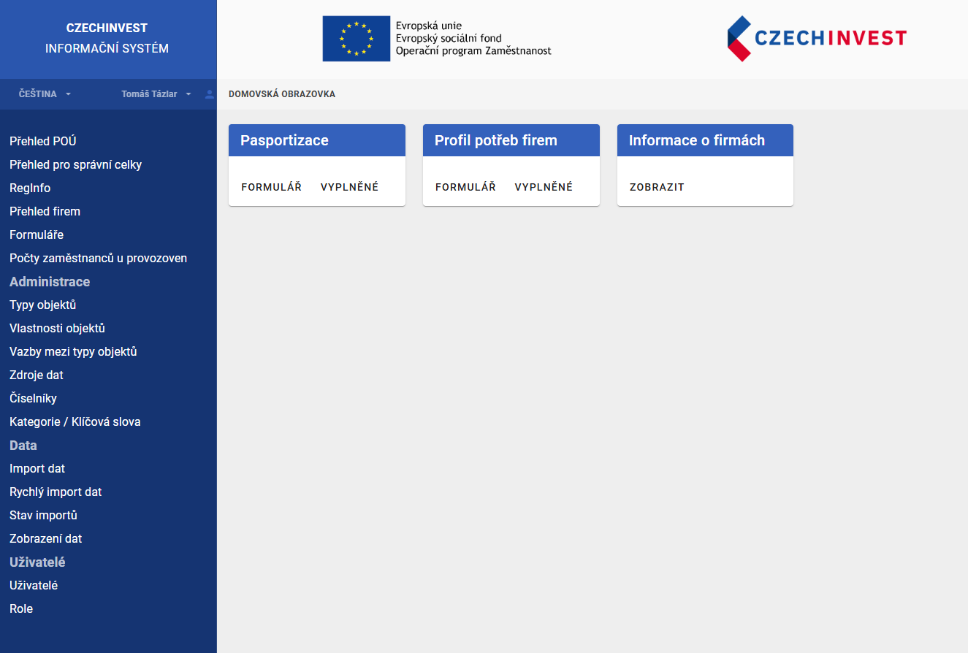
CIIS
Díky projektu Pasportizace bylo možné začít pracovat na informačním systému, který začal plnit roli datového skladu projektu.
Původní záměr se však exponenciálně rozrostl a CIIS se stal celoagenturním systémem napojeným na CRM a Databázi investičních příležitostí.
Dnes obsahuje 121 datových sad a je v mnoha případech skrze API napojena na další datové zdroje.

Slide 8
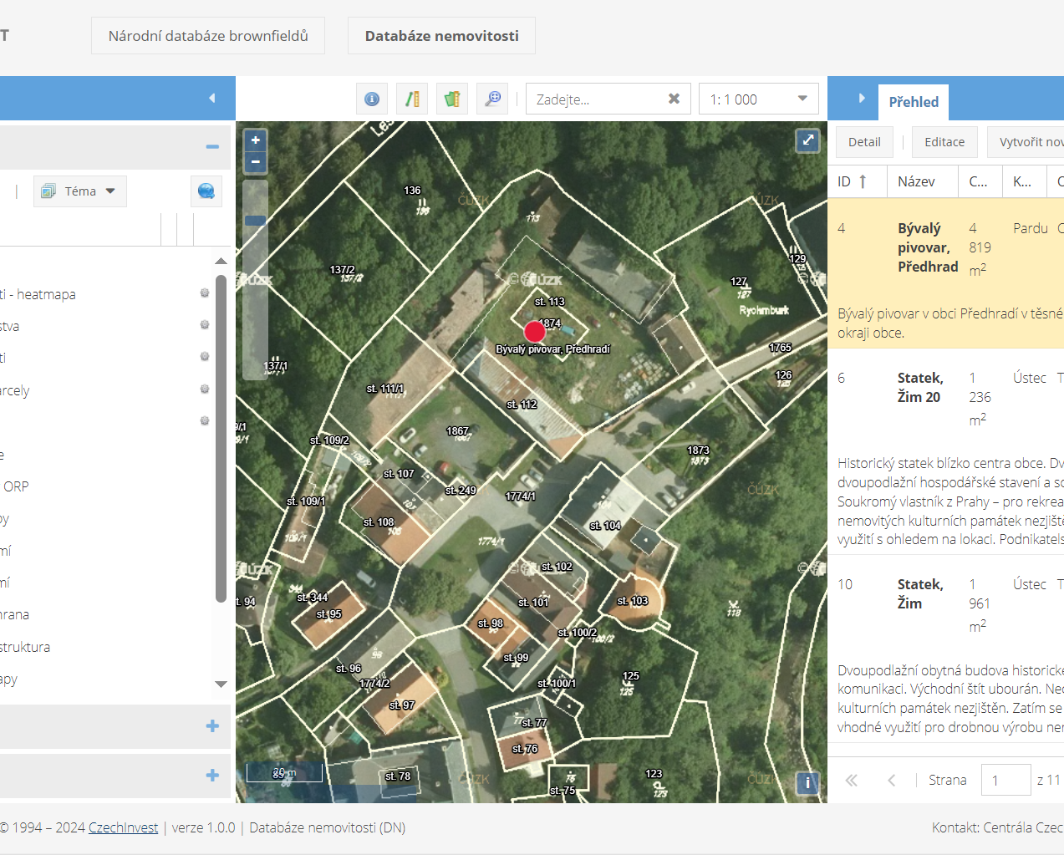
Databáze investičních příležitostí (DIP)
Spolupráce s VÚMOP
GIS
Databáze podnikatelských nemovitostí
Databáze brownfieldů
Napojení na Katastr nemovitostí

Slide 9
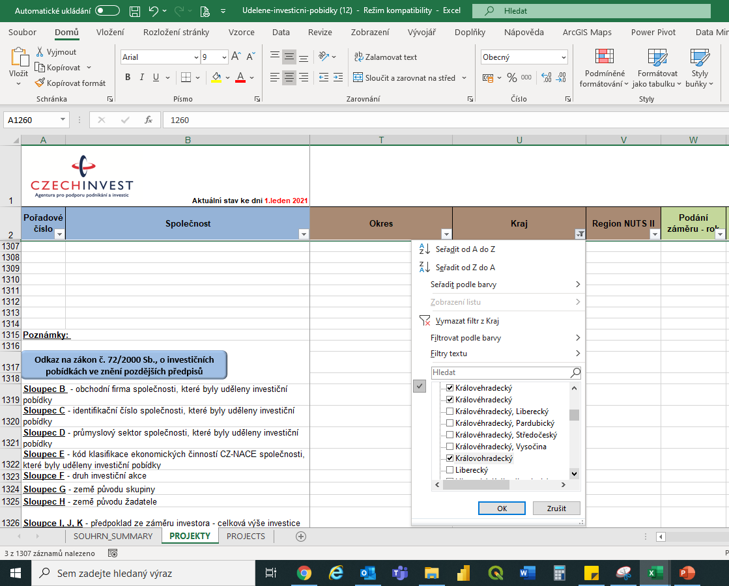
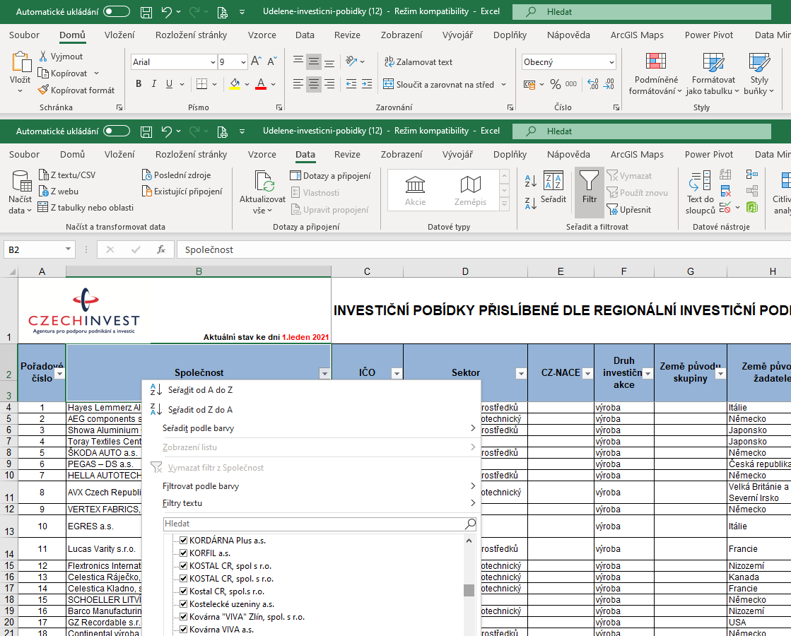
Data tehdy

Slide 10
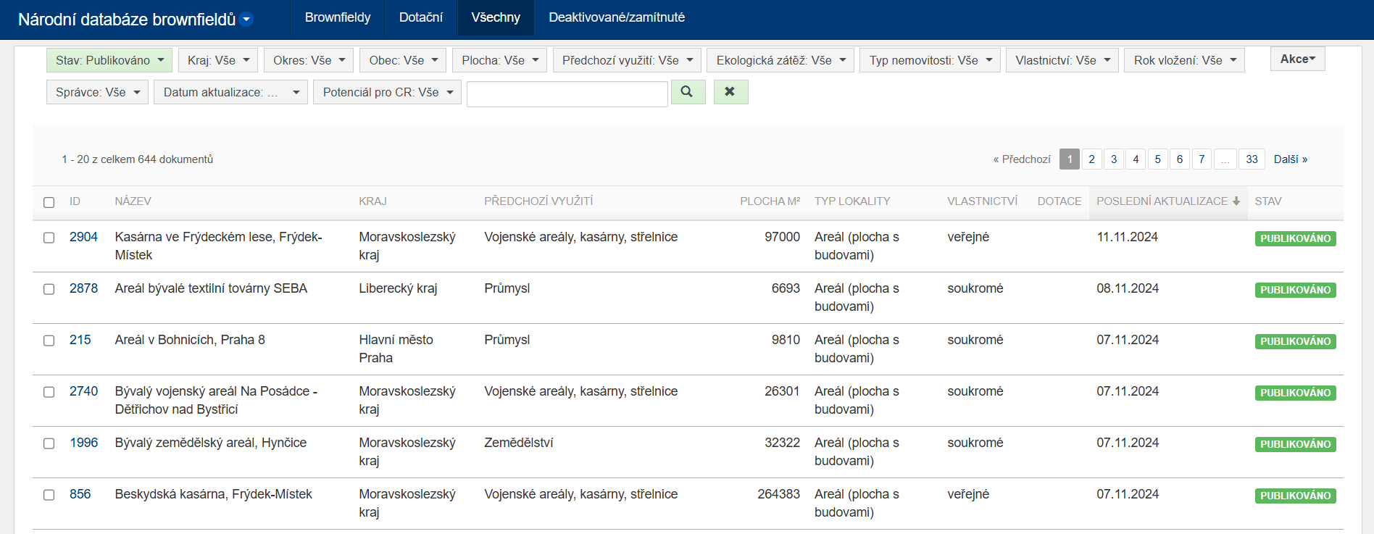
Data tehdy

Slide 11
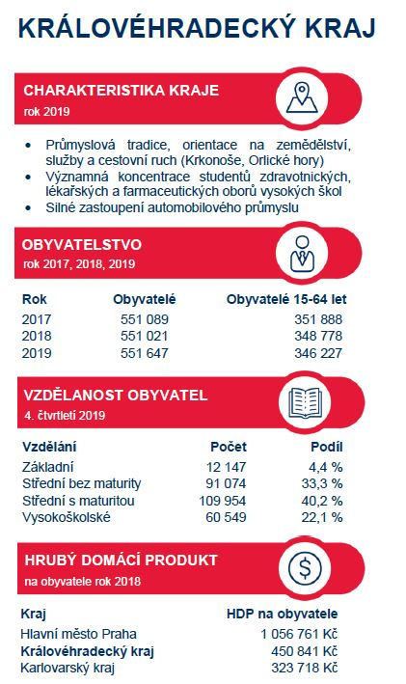
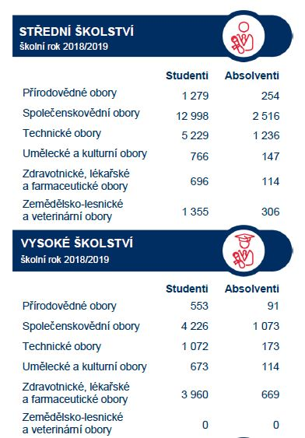
Data tehdy

Slide 12
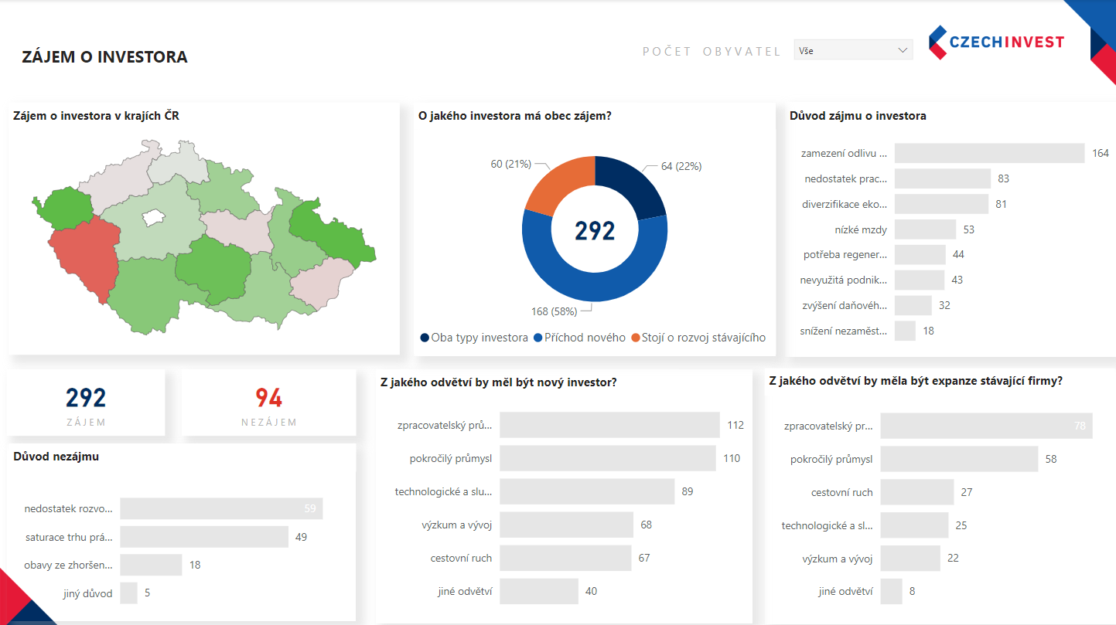
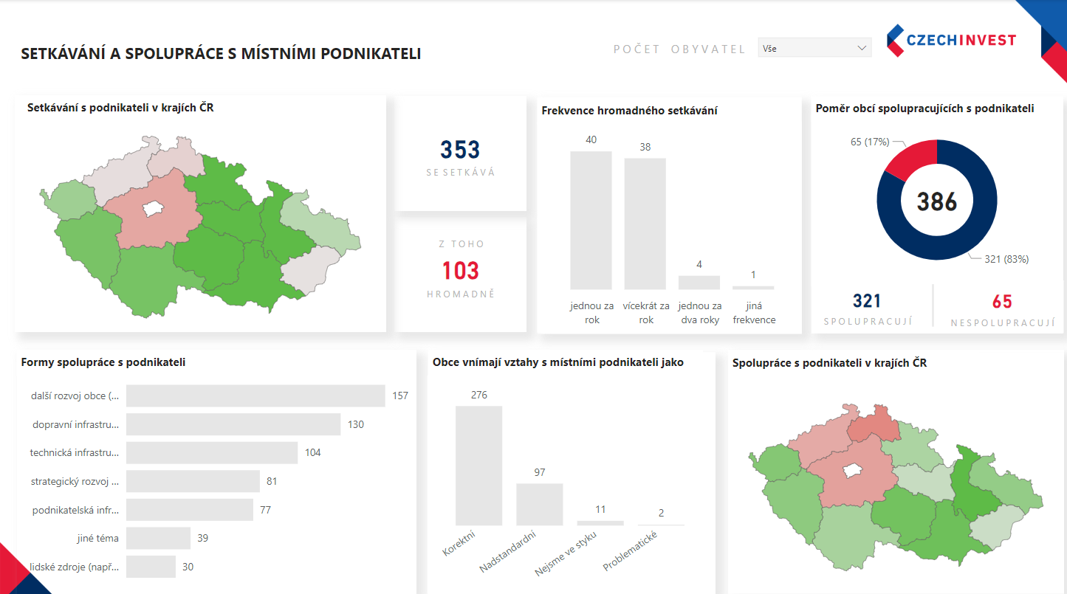
Data dnes

Slide 13
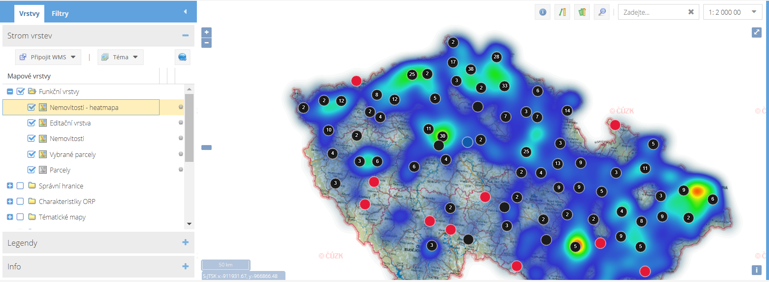
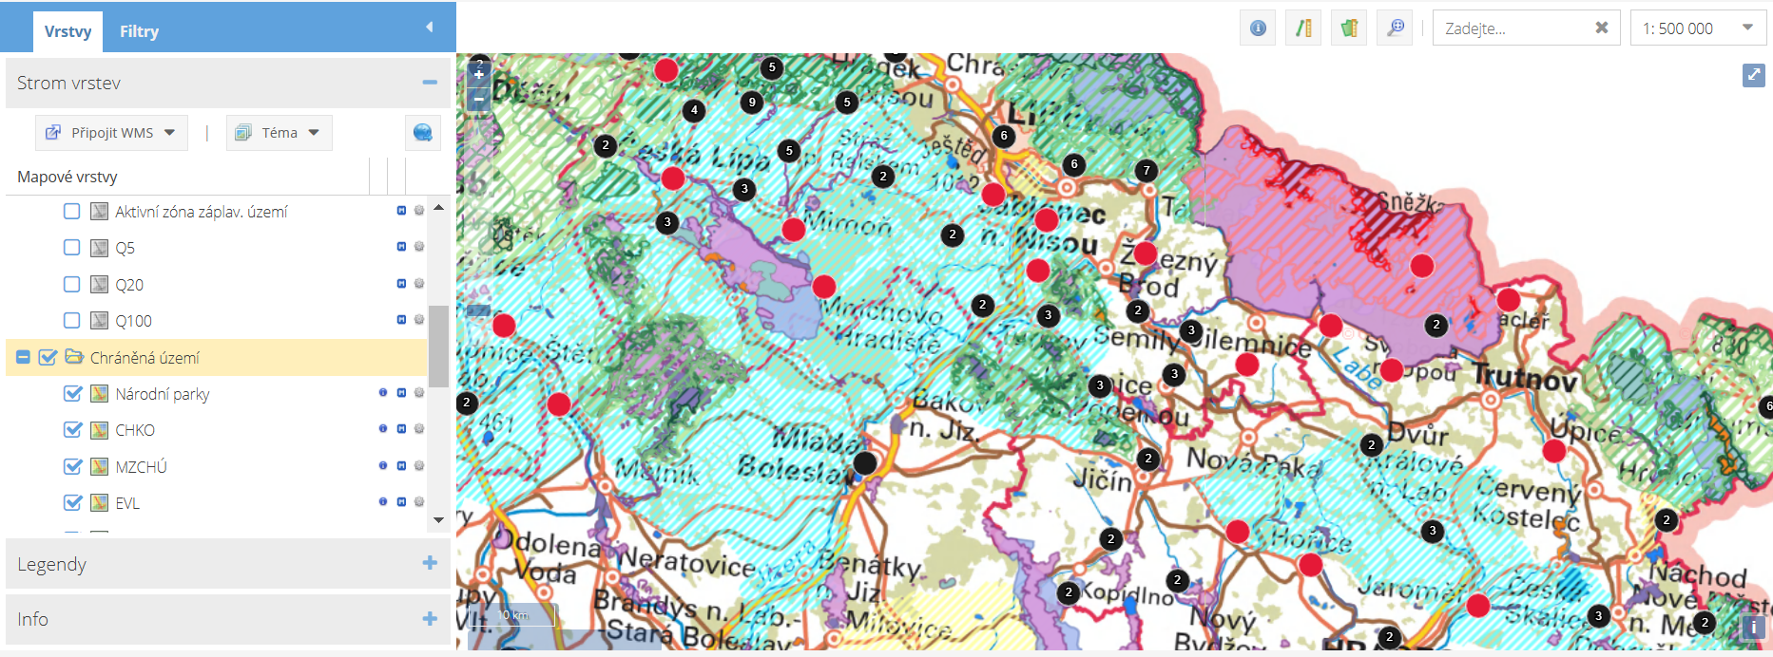
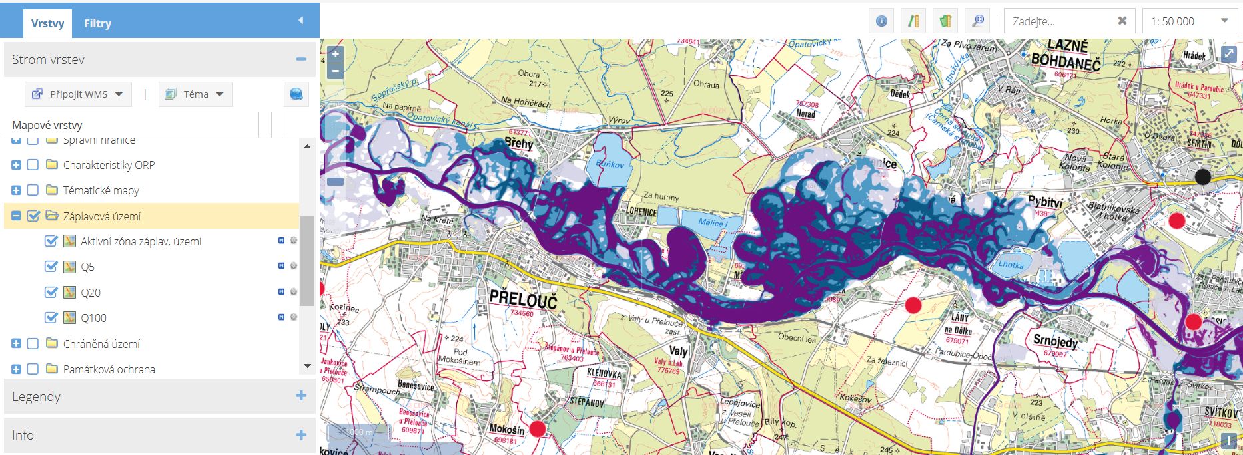
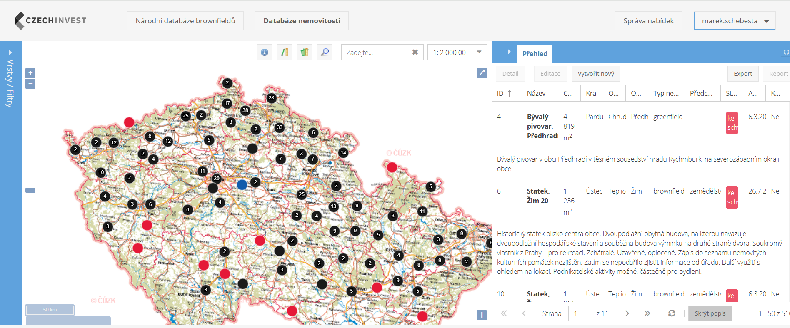
Data dnes

Slide 14
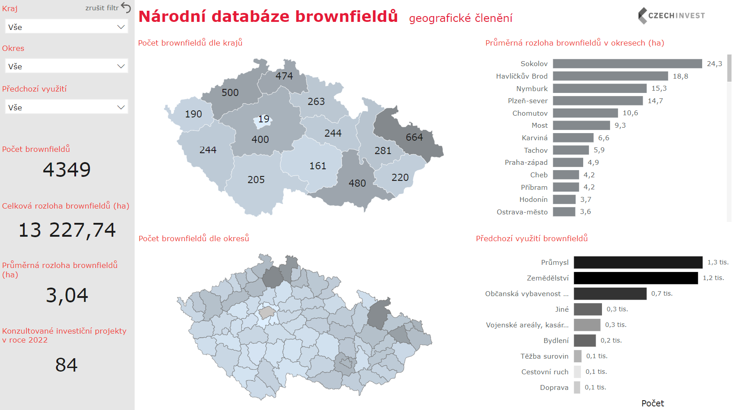

Slide 15
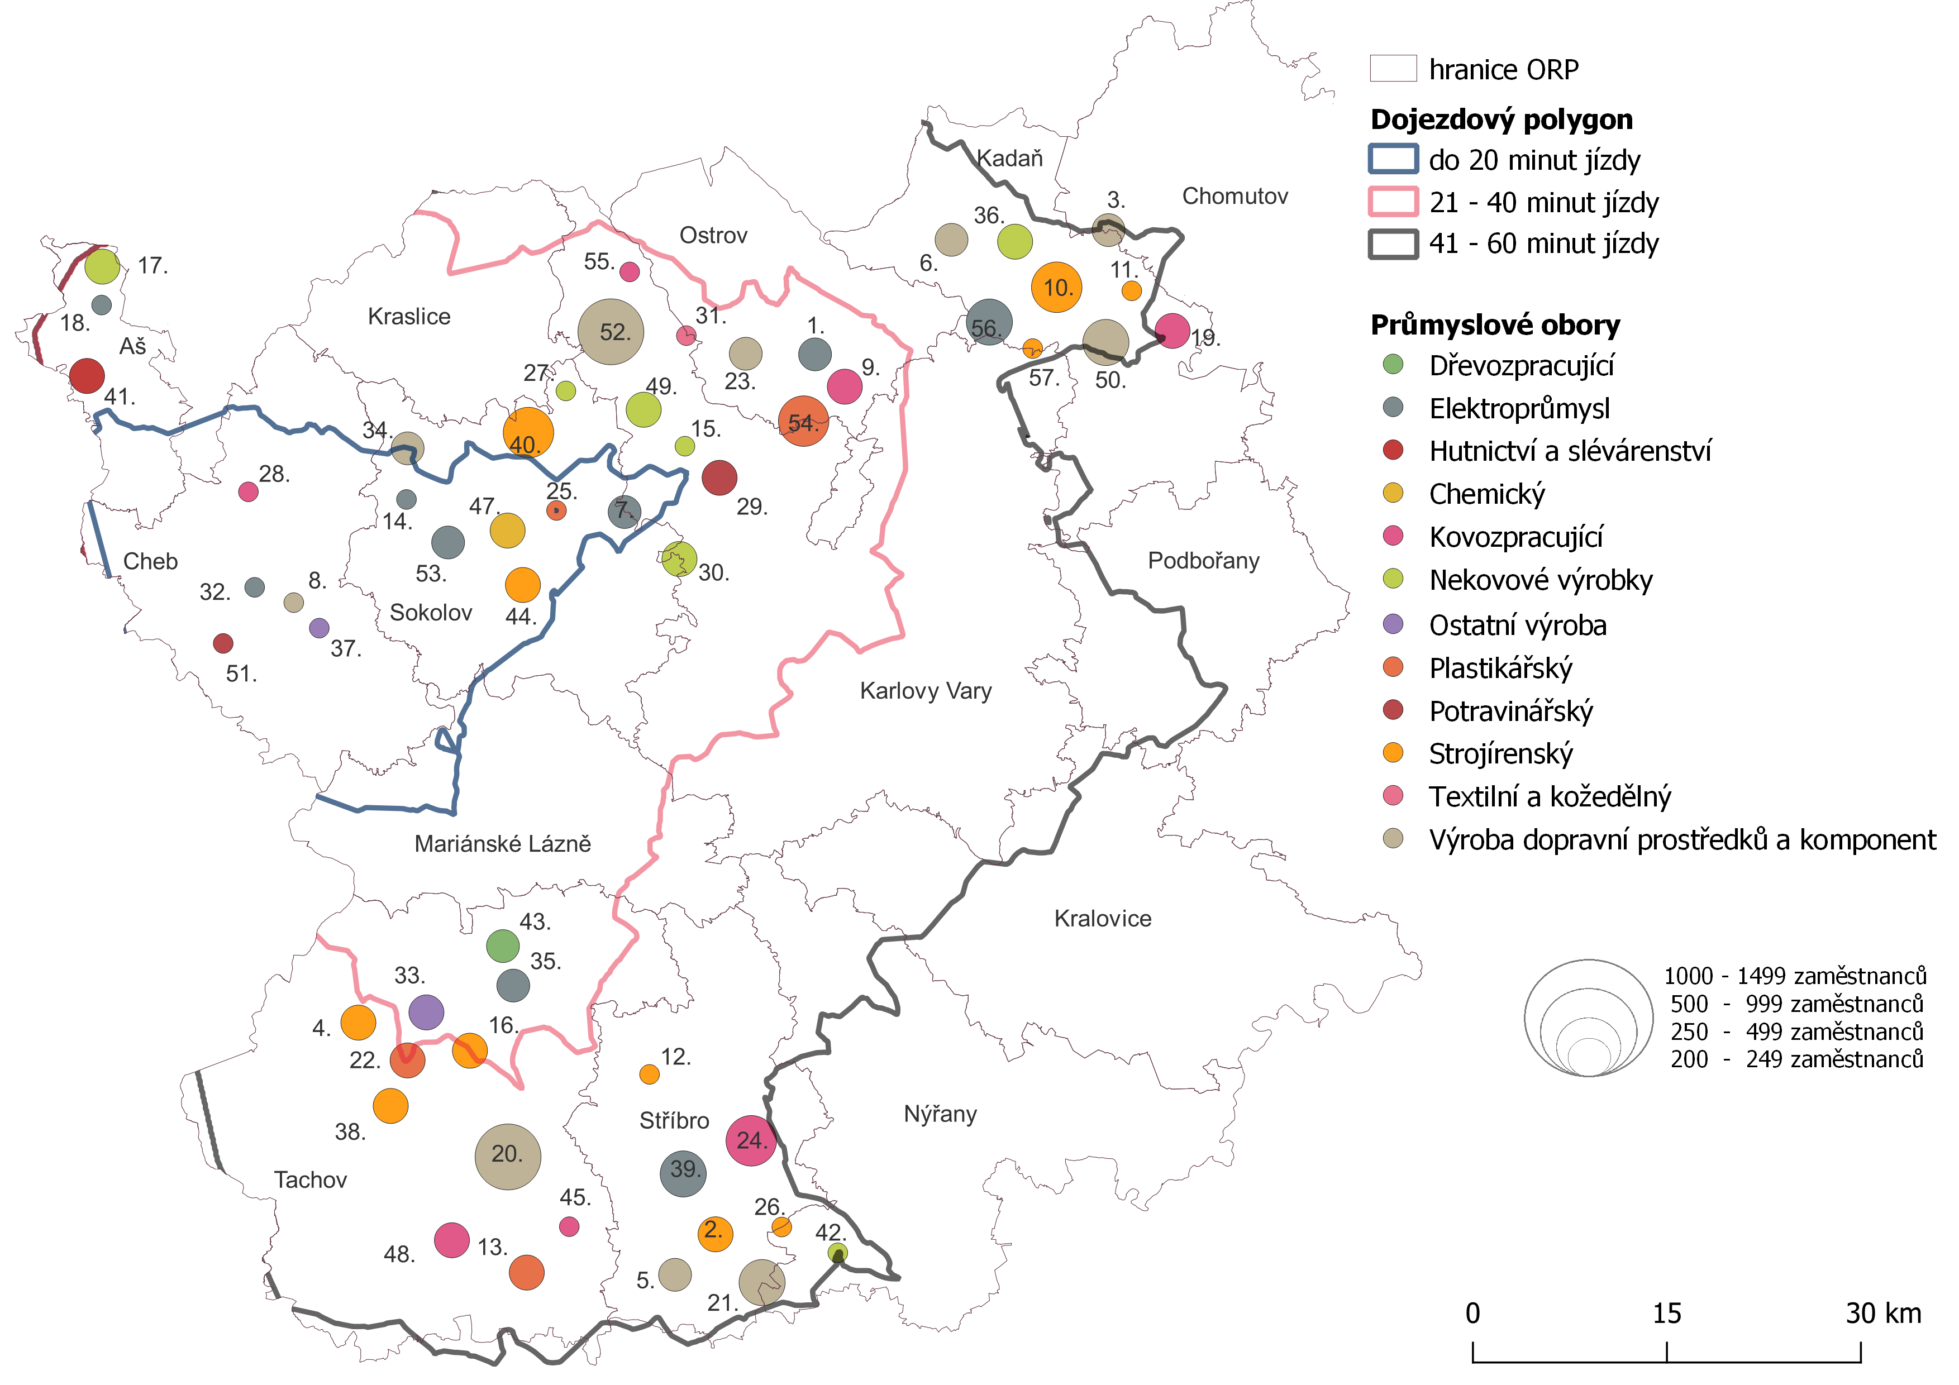
Data dnes

Slide 16
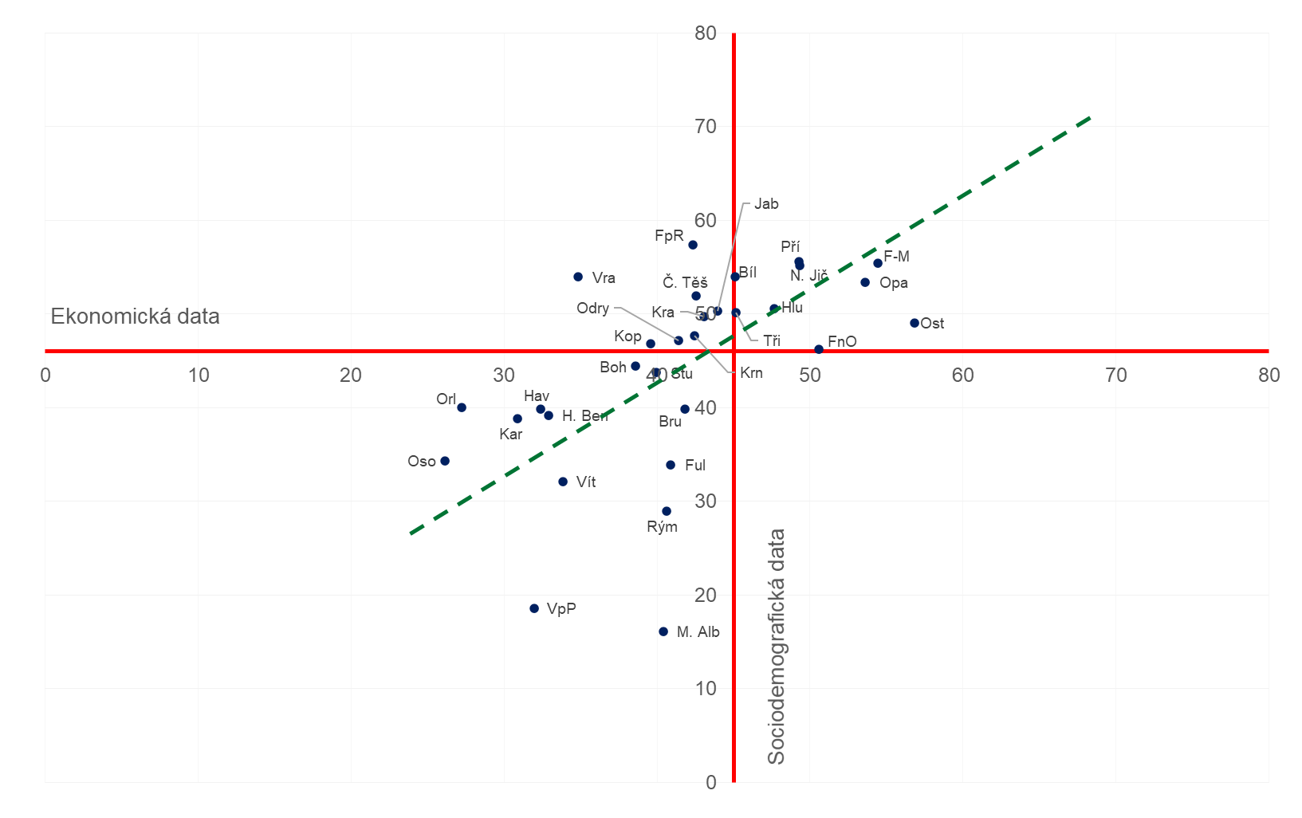
Indikátor stability POÚ Moravskoslezského kraje
Zdroj: CzechInvest

Slide 17
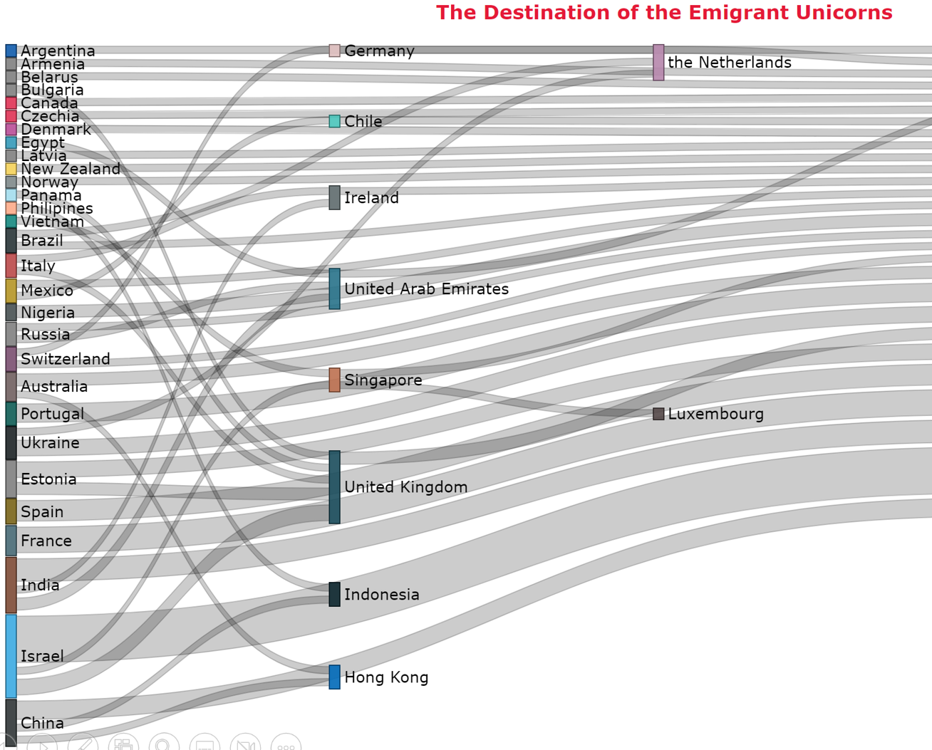
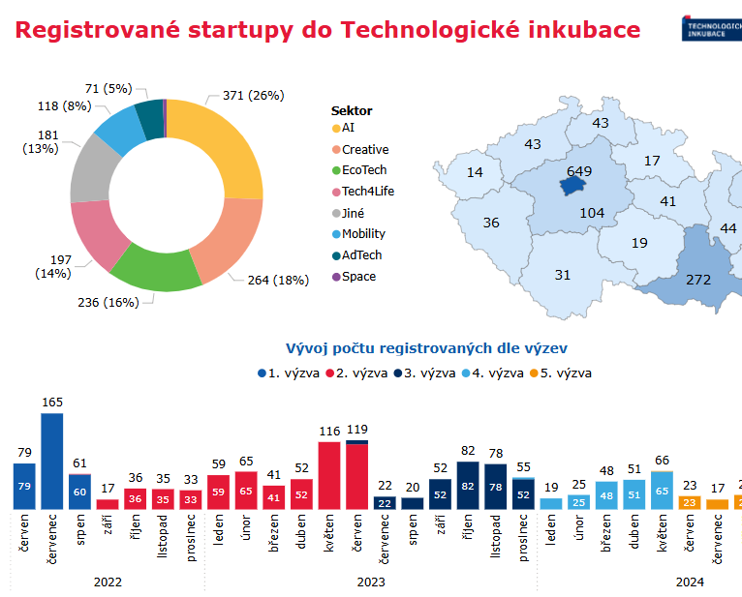
Data dnes

Slide 18
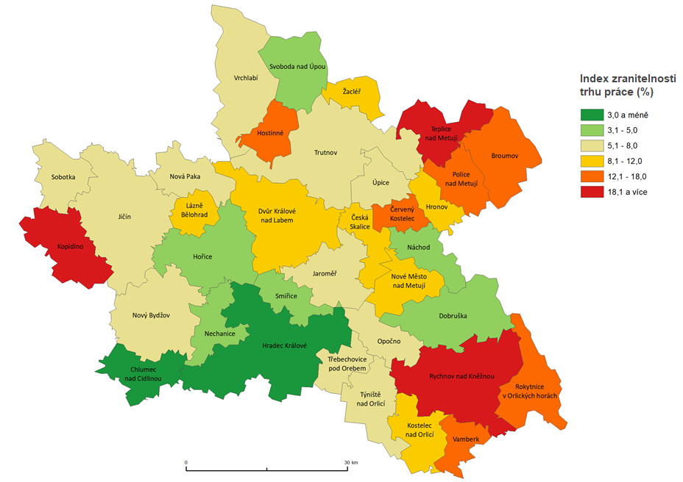
Podrobná analýza
Zdroj: CzechInvest

Slide 19
Plány do budoucna?
A(I) co dál?
Data jsou v roce 2024 normalizovaná, existuje jednotný datový sklad, na který jsou napojeny i veřejné vizualizace v PBI.
Chybí, ale komplexní analytika velkého objemu kvantitativních a především kvalitativních dat.
CI má v plánu zavést prvky generativní AI, která bude pracovat s interními daty a pomáhat v dílčích agendách:
SMART lokalizace investic
Cílený rozvoj startupového prostředí
Efektivní regionální rozvoj a podpora lokální ekonomiky
„Kdybych měl k dispozici hodinu na zvládnutí problému, na kterém by závisel můj život, strávil bych 40 minut jeho studiem, 15 minut jeho analýzou a 5 minut jeho řešením.“
A. Einstein

Slide 20
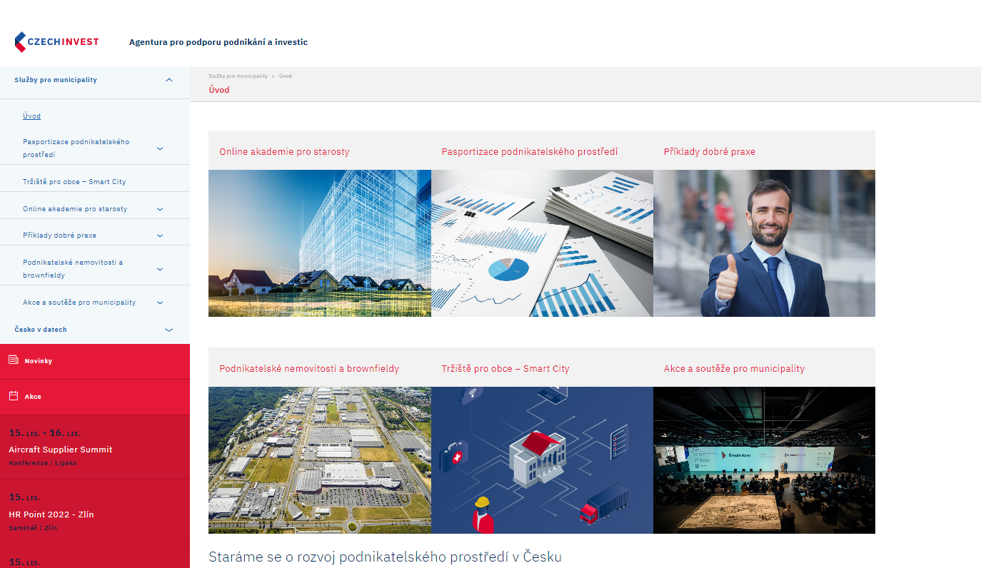
Kde vše najít?
www.czechinvest.org/cz/Data-o-Cesku
www.czechinvest.org/proobce

Slide 21
Děkuji za pozornost!
Michal Urban
linkedin.com/in/michal-urban-ci
michal.urban@czechinvest.org

